Slide 1
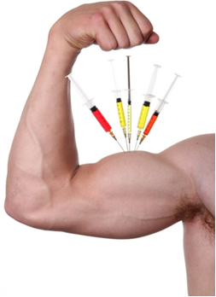
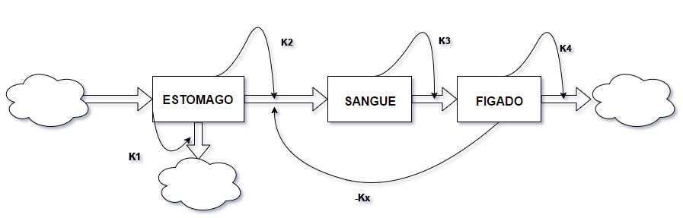
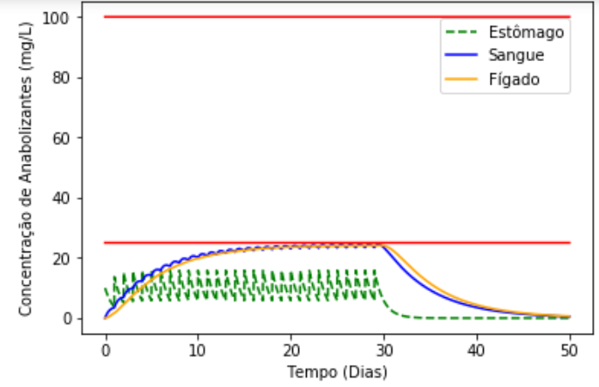
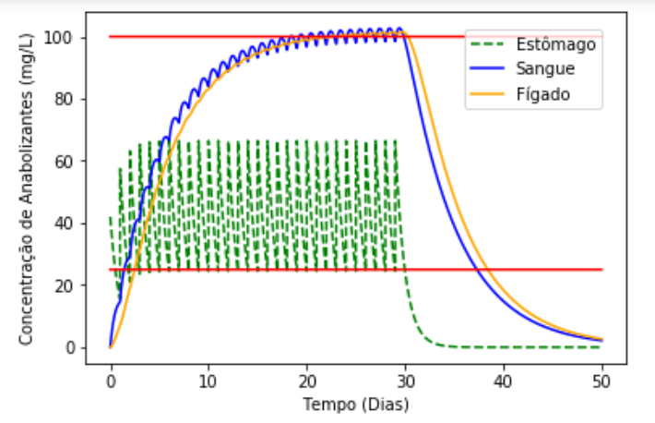
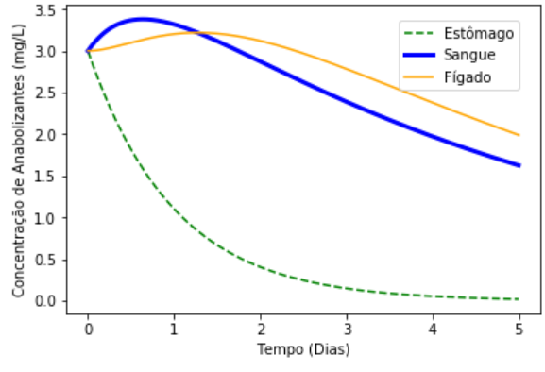
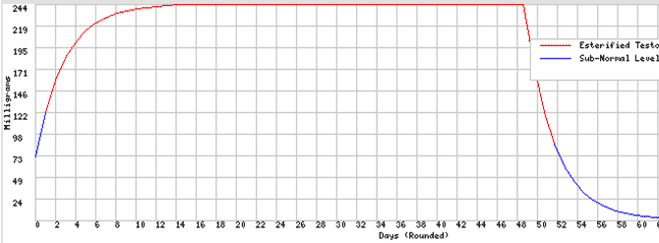


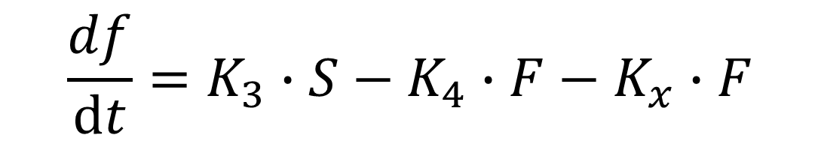
MODELAGEM E SIMULAÇÃO DO MUNDO FISICO
Estudo Farmacocinético de Anabolizantes
Antônio Andraues | João Gabriel | 1”B
Pergunta
Modelo utilizado
Experimento com 10 mg e 41 mg
Para diferentes dose iniciais de Dianabol no primeiro ciclo, qual deve ser a administração do fármaco para um ganho que obedeça a janela terapêutica ?
Introdução
O uso de anabolizantes está muito difundido nos atletas de alta performance. Com isso pensamos em modelar a administração de um anabólico Dianabol (7a-methyl-17b-hydroxy-1,4-androstadien-3-one) com o principal intuito de informar aos atletas as doses diárias e a sua acumulação em função da toxicidade.
Equações diferenciais
$$\frac{de}{dt}=−K_{1}∙E−K_{2}∙E$$
Visão Geral do Projeto
$$\frac{ds}{dt}=K_{2}∙E−K_{3}∙S+K_{x}∙F$$
Para início desse projeto você deve ter em mente alguns fatores:
Janela terapêutica→ Todos os anabolizantes são Hepatotóxicos, portanto para nossa simulação consideramos que a faixa ideal do uso oscila entre 25mg→100mg da concentração de anabolizante no sangue.
Bio acumulação: Substancias como anabolizantes em geral possuem meia vida muito alta (variam de acordo com o tipo de administração, como oral de 6~8 horas e venal 48~72 horas), portanto há uma grande chance de acumular a substancia no corpo.
Conclusão
$$\frac{df}{dt}=K_{3}∙S−K_{4}∙F−K_{x}∙F$$
Para doses abaixo de 10 mg/dia não há ganhos significativos, assim como acima de 41 mg/dia há grandes chances de o atleta desenvolver uma patologia.
O modelo possui a seguinte limitação: A literatura indica a divisão de doses ao longo do dia dependendo da concentração, porém o modelo considera uma dose única ao longo do dia, portanto o gráfico muda, apresentando outros resultados.
Por final, ao procurar na literatura, pode-se achar o gráfico com um comportamento similar ao do modelo, validando assim a hipótese:
Efeito da 1.ª dose
Primeira iteração, a partir de uma dose inicial, comprovando a acumulação do anabólico no corpo:
Abstrações
Administração via oral apenas;
Indicado para homens que pesam entre 70 a 90kg;
Consideramos que o atleta no modelo é saudável e não possui nenhuma doença hepática;
O estoque Estômago representa o sistema digestório inteiro;
Doses constantes;
Referências
Todos os links no GitHub.
https://github.com/AntonioAndraues/ProjetoModSim/blob/master/Links

